Slide 1
CHƯƠNG 3. ẤN ĐỘ TỪ THẾ KỶ IV ĐẾN GIỮA THẾ KỶ XIX
Bài 8. VƯƠNG TRIỀU GÚP-TA
(2 tiết)
1. Điều kiện tự nhiên.
2. Tình hình chính trị, kinh tế, xã hội của Ấn Độ thời Gúp-ta.
a. Chính trị.
b. Kinh tế.
c. Xã hội.
3. Một số thành tựu văn hóa tiêu biểu.

Slide 2
1. Điều kiện tự nhiên.
Nêu những nét chính về điều kiện tự nhiên của
Ấn Độ?
Điều kiện tự nhiên có ảnh hưởng như thế nào đến lịch sử Ấn Độ thời phong kiến?

Slide 3
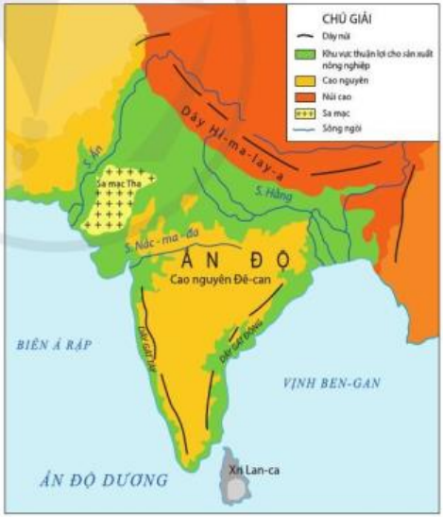
1. Điều kiện tự nhiên.
Nêu những nét chính về điều kiện tự nhiên của
Ấn Độ?
Lãnh thổ Ấn Độ thuộc khu vực Nam Á, được ví như một tiểu lục địa.
Phía bắc là dãy Hi-ma-lay-a ngăn cách Ấn Độ với các vùng đất bên ngoài. Ba mặt còn lại giáp biển tạo điều kiện thuận lợi trong việc giao thương, buôn bán.
Lược đồ: Điều kiện tự nhiên Ấn Độ

Slide 4
1. Điều kiện tự nhiên.
Đồng bằng sông Ấn và sông Hằng cung cấp nguồn phù sa màu mỡ cho sự phát triển của nông nghiệp. Phía nam là cao nguyên Đê-can, cư dân sống chủ yếu bằng nghề chăn thả gia súc
Lược đồ: Điều kiện tự nhiên Ấn Độ

Slide 5
1. Điều kiện tự nhiên.
Điều kiện tự nhiên có ảnh hưởng như thế nào đến lịch sử Ấn Độ thời phong kiến?
Con đường bộ duy nhất nối Ấn Độ với thế giới bên ngoài qua vùng thung lũng sông Ấn đã đưa những người Tuốc và Mông Cổ đến xâm lược Ấn Độ, thành lập hai vương triều phong kiến lớn trong lịch sử Ấn Độ.
Lược đồ: Điều kiện tự nhiên Ấn Độ

